Slide 1
2021
30 кітап

Slide 2
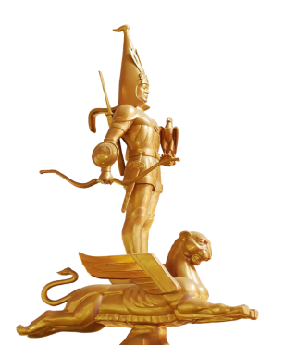
«Тәуелсіздігіміздің 30 жылдығына-30 кітап»
Рухани-мәдени акциясы
Духовно-культурная акция «К 30-летию Независимости-30 книг»

Slide 3
Назарларыңызға Тәуелсіздігіміздің 30 жылдығына 30 кітаптің тізімін ұсынамыз
Представляем вам список 30 лучших произведений известных казахстанских авторов
Поэзия
1. Мұқағали Мақатаев «Өмірдастан».
2. Жұмекен Нәжімеденов «Менің Қазақстаным».
3.Ұлықбек Есдәулет «Киіз кітап».
4. Серік Ақсұңқарұлы «Көкейімде Күлтегіннің жазуы».
5. Тоқтарәлі Таңжарық «Түн парақтары».
6. Бақытжан Қанапиянов «Достояние души».
Детская литература
1. Ыбырай Алтынсарин «Өнер-білім бар жұрттар».
2. Бердібек Соқпақбаев «Жекпе-жек».
3. Марат Қабанбаев «Жиһангез Тити».
4. Толымбек Әбдірайым «Алабұға аулаған күн».
5. Зира Наурызбаева, Лиля Калаус «Алтын тостағанды іздеу».
6. Мәди Айымбетов «Бар болғаны он төрт жас»
Переводы
1. Юсупов Кеңес, Габриель Гарсиа Маркес «Жүз жылдық жалғыздық».
2. Әдетов Бекболат, Эрих Мария Ремарк «Аманат өмір».
3. Ахметов Әділ, Агата Кристи «Ғайып болған миллион».
4. Меллат Төлеген, Халид Хусейн «Жарқыраған мың күн».
5. Мәзен Динара, Ж.К. Роулинг «Хәрри Поттер мен жасырын бөлме».
6. Құрметұлы Амангелді, Орхан Памук «Менің атым – Қырмызы».
Проза
1. Тынымбай Нұрмағамбетов «Періштелердің өлімі».
2. Тобық Жармағамбетов «Отамалы».
3. Сәуле Досжан «Қасірет пен тағдыр».
4. Юрий Серебрянский «Дәмді де пайдалы қазақстандық әдебиет».
5. Дәурен Қуат «Бөрісоқпақ».
6. Тұрысбек Сәукетай «Желқайық»
Драматургия
1. Рахымжан Отарбаев «Айна ғұмыр» пьесалар жинағы.
2. Дулат Исабеков «Жеті желкен» пьесалар жинағы.
3. Мәдина Омарова «Көмбе нанның дәмі».
4. Иран-Ғайып «Қорқыттың көрі» пьесалар жинағы.
5. Думан Рамазан «Пешене» пьесалар жинағы.
6. Сая Қасымбек «Жанталас»

Slide 4
Поэзия
(1931-1976)

Slide 5
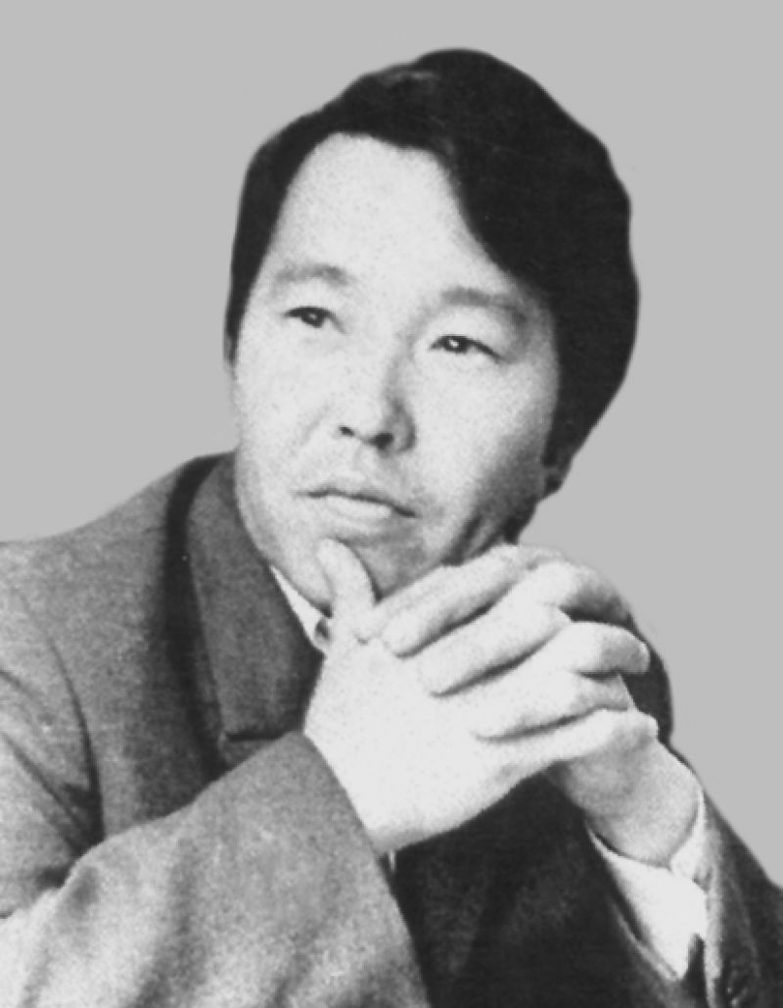
Поэзия
Жұмекен Нәжімеденов
(1935-1983)

Slide 6
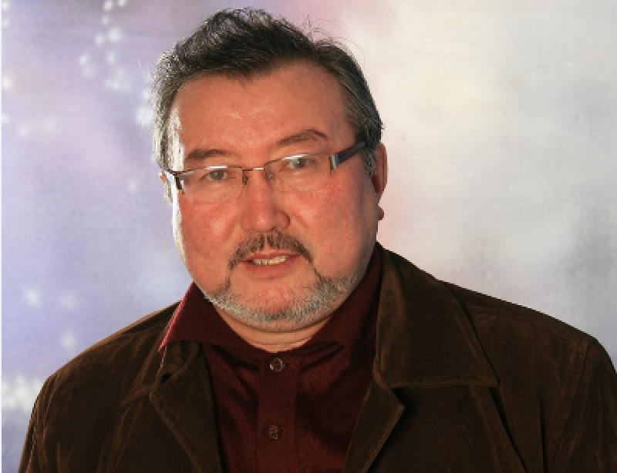
Поэзия
Ұлықбек Есдәулет
1954

Slide 7
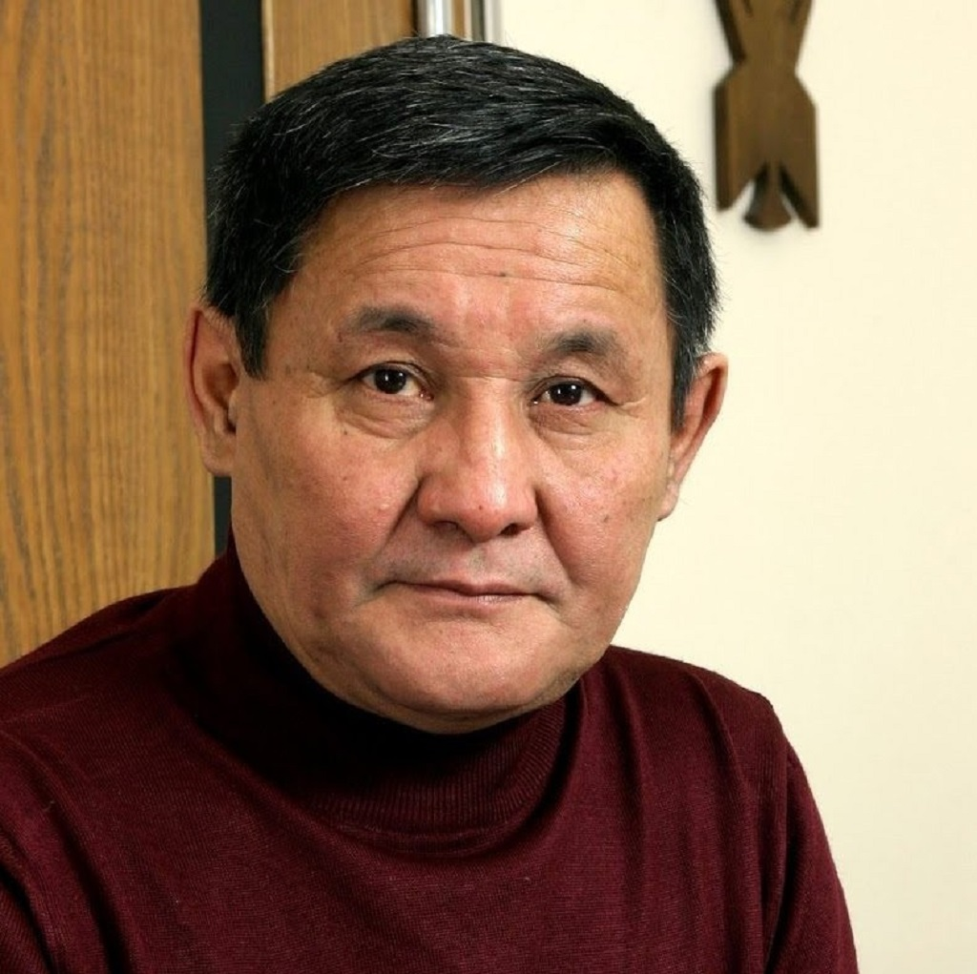
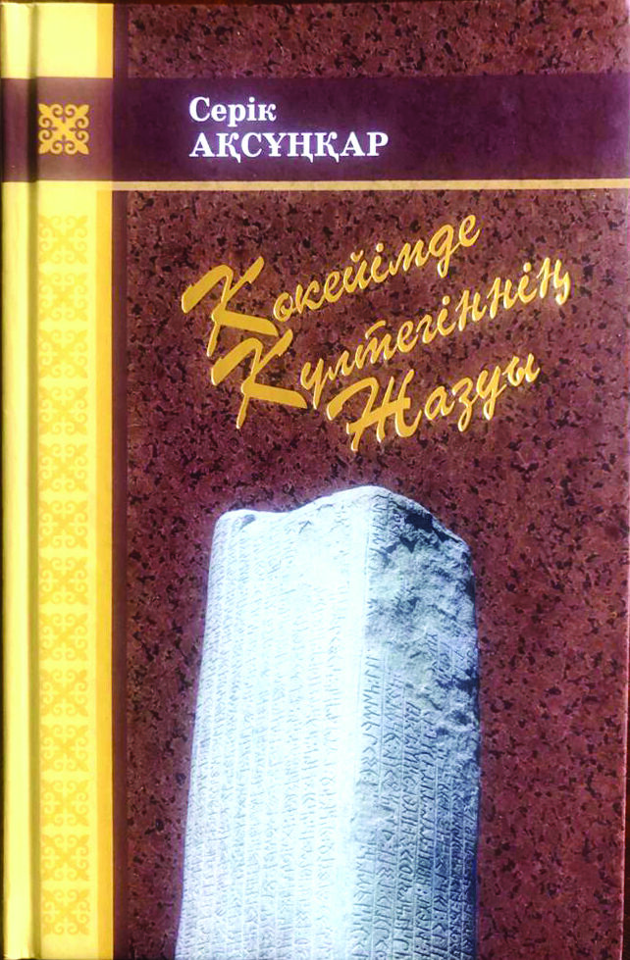
Поэзия
Серік Ақсұнқарұлы
1950

Slide 8
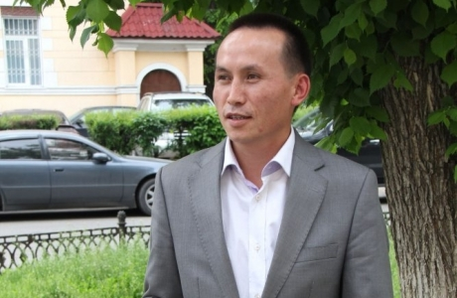
Поэзия
Таңжарық Тоқтарәлі
1982

Slide 9
Поэзия
Бақытжан Қанапиянов
1951

Slide 10
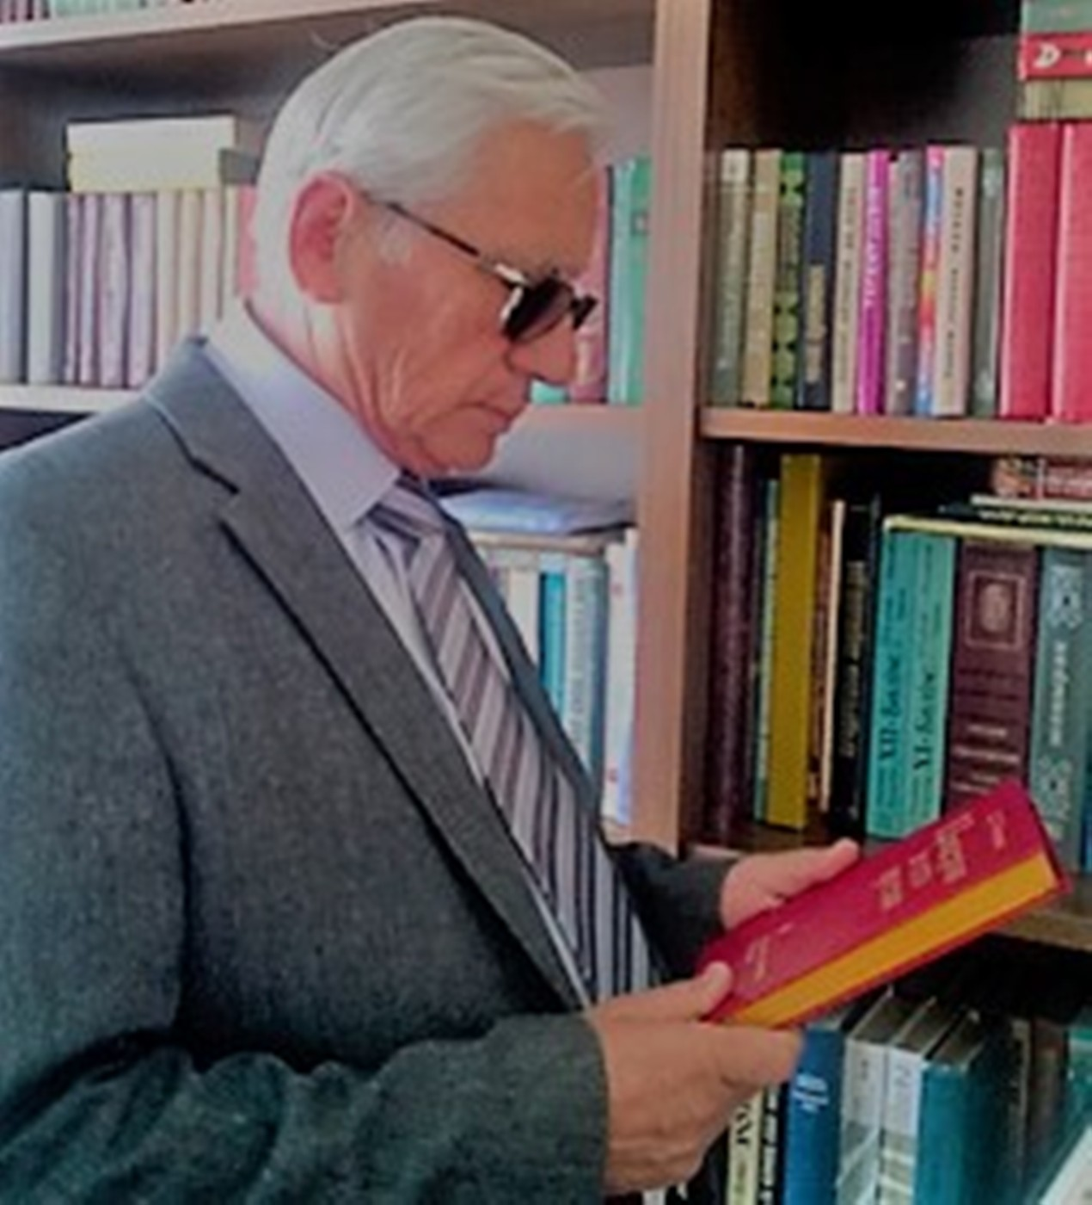
Проза
Тынымбай Нұрмағамбетов
1945

Slide 11
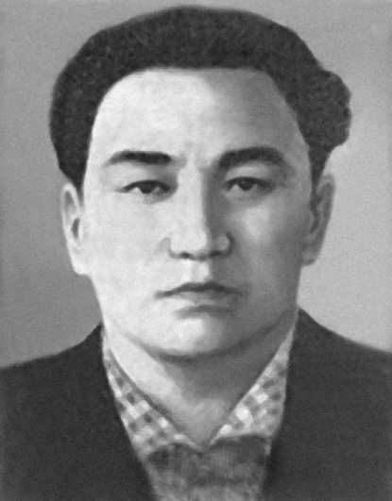
Проза
Тобық Жармағамбетов
1934-1973

Slide 12
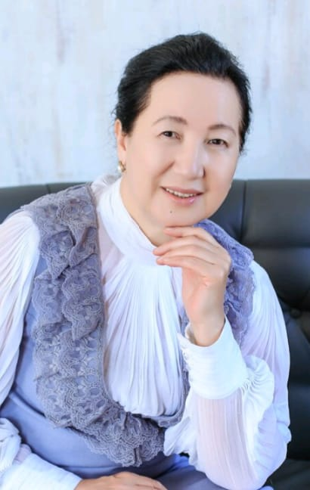
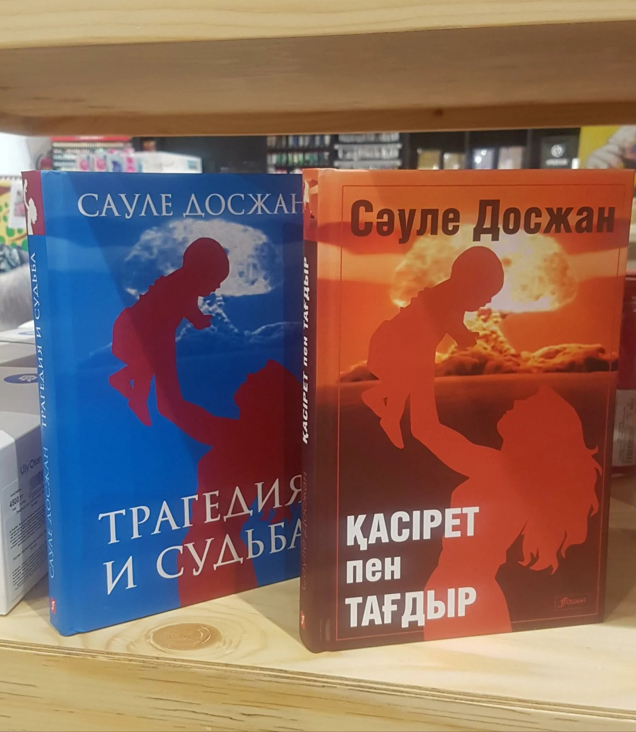
Проза
Сәуле Досжан
1959

Slide 13
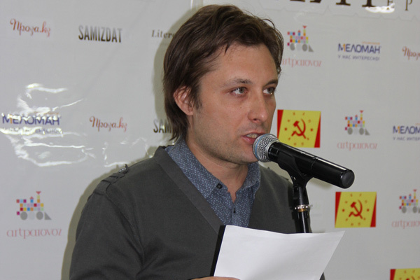
Проза
Серебрянский Юрий
1975

Slide 14
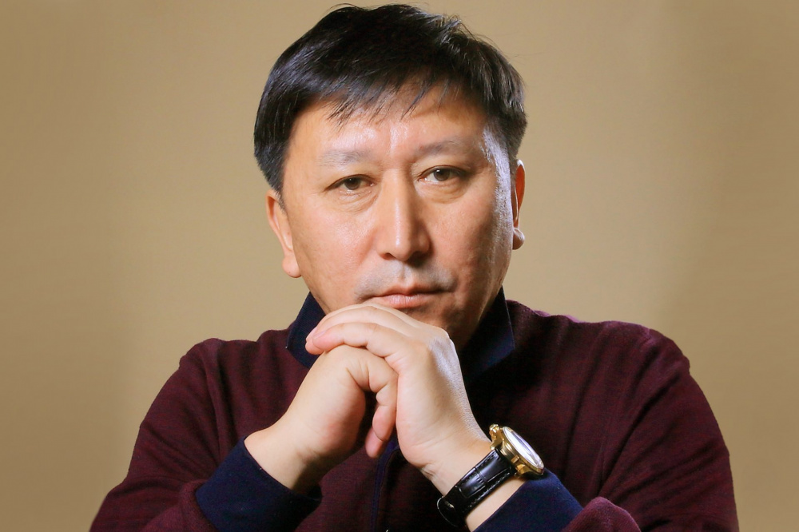
Проза
Дәурен Қуат
1973

Slide 15
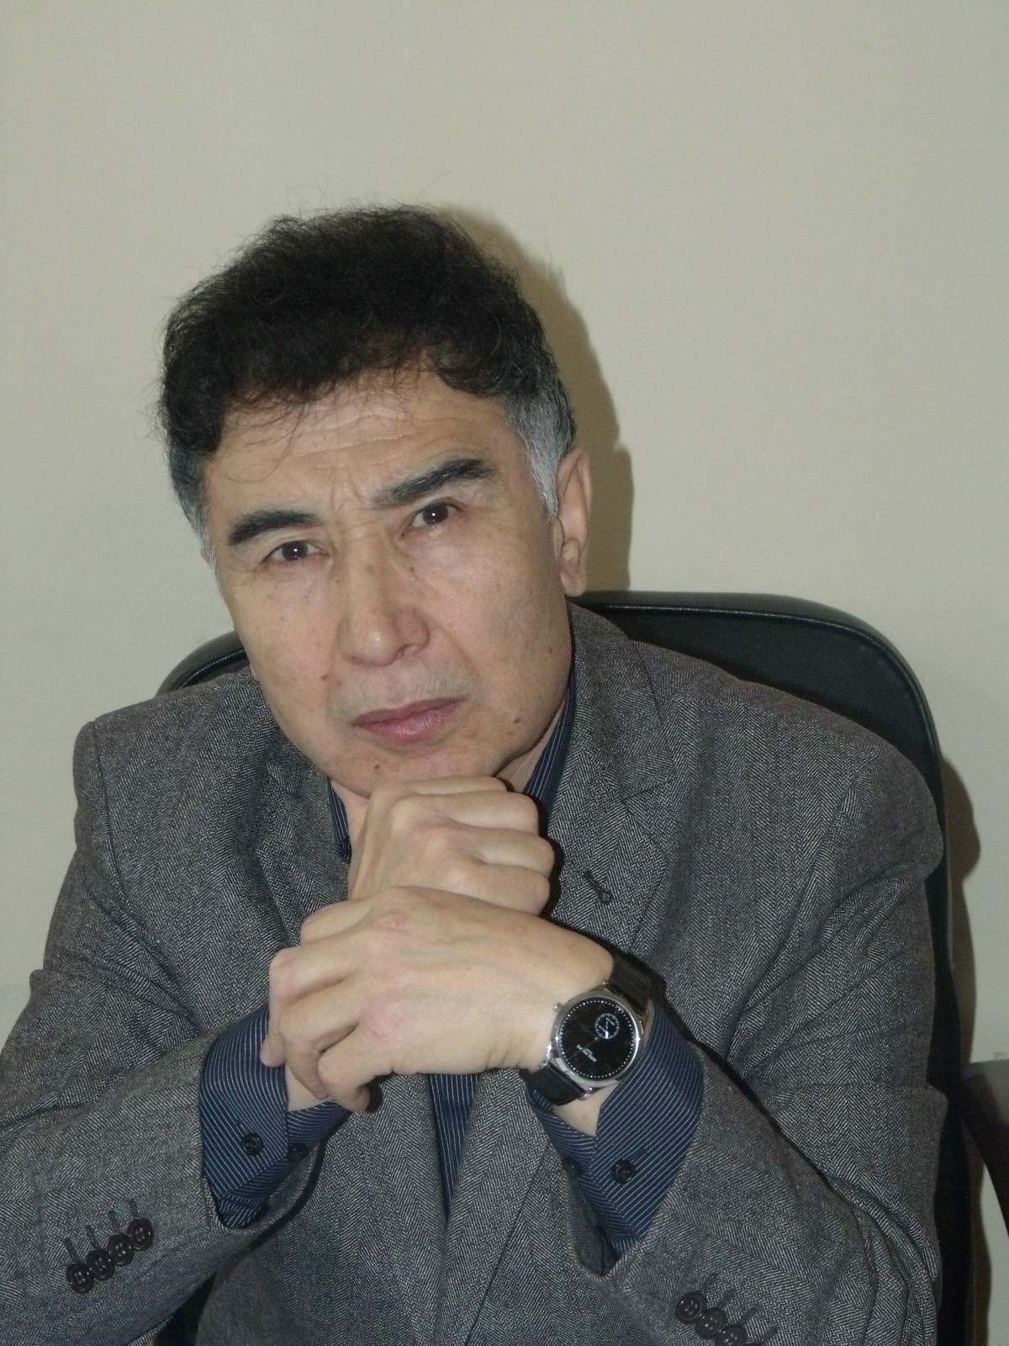
Проза
Тұрысбек Сәукетай
1950

Slide 16
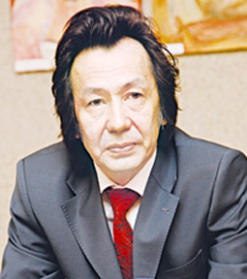
Драматургия
Рахымжан Отарбаев
1956-1918

Slide 17
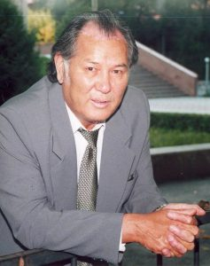
Драматургия
Дулат Исабеков
1942

Slide 18
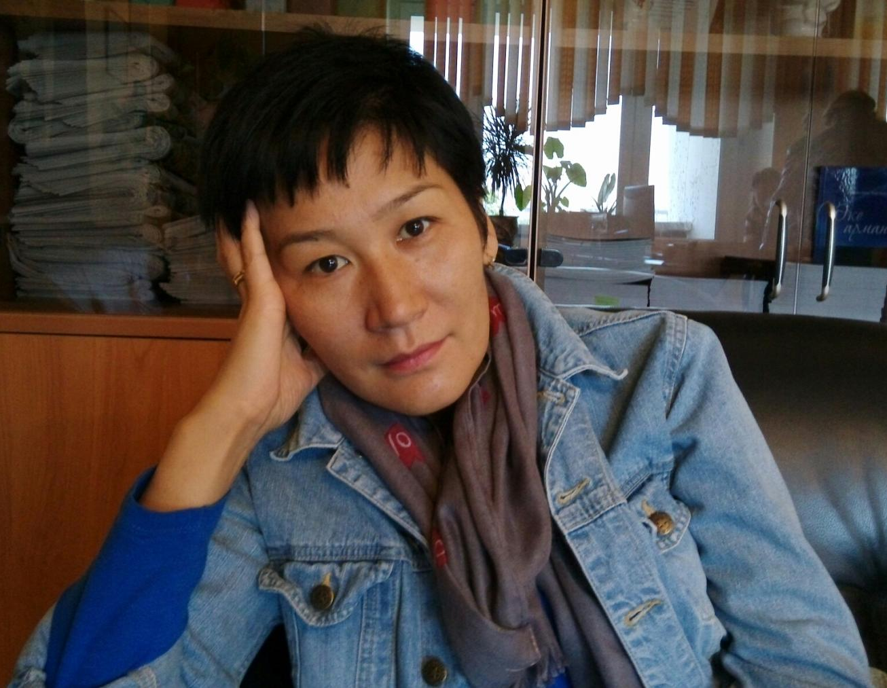
Драматургия
Омарова Мадина

Slide 19
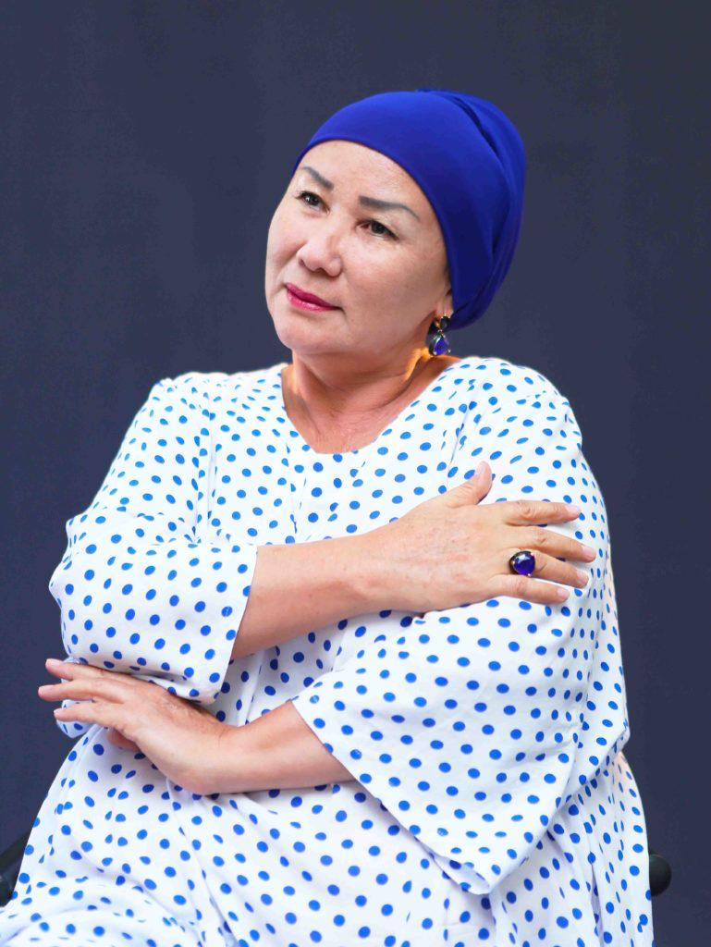
Драматургия
Сая Қасымбек

Slide 20
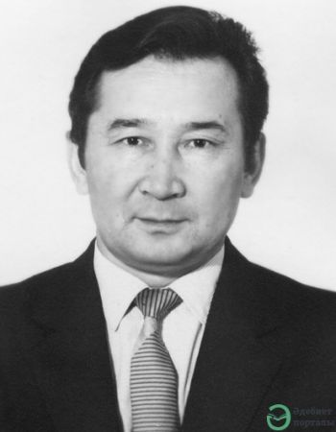
Перевод
Кеңес Юсупов
1941-2017

Slide 21
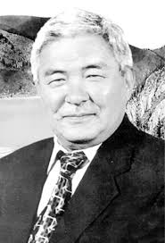
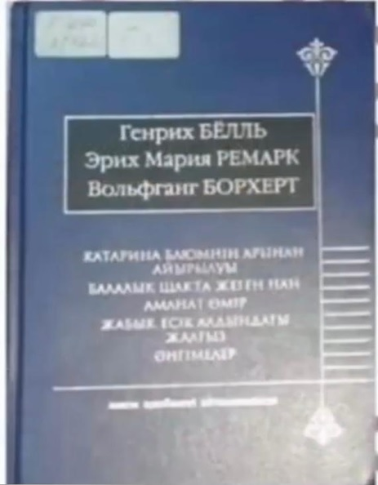
Перевод
Бекболат Әдетов

Slide 22
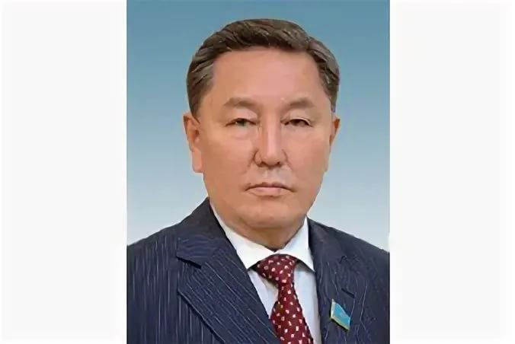
Перевод
Әділ Ахметов
1941

Slide 23
Перевод
Динара Мәзен

Slide 24
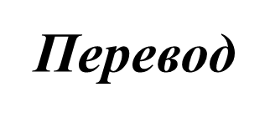
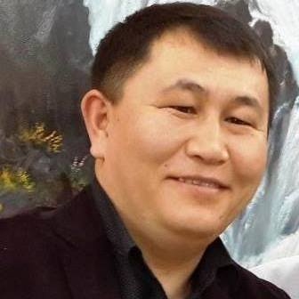
Амангельді Құрметұлы

Slide 25
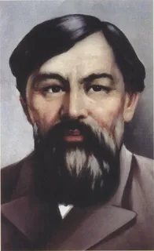
Детская литература
Ыбырай Алтынсарин
1841-1889

Slide 26
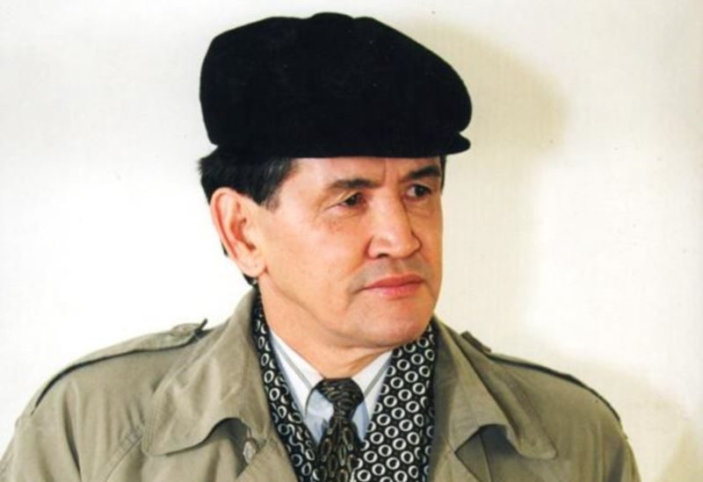
Детская литература
Марат Қабанбаев
1948-2000

Slide 27
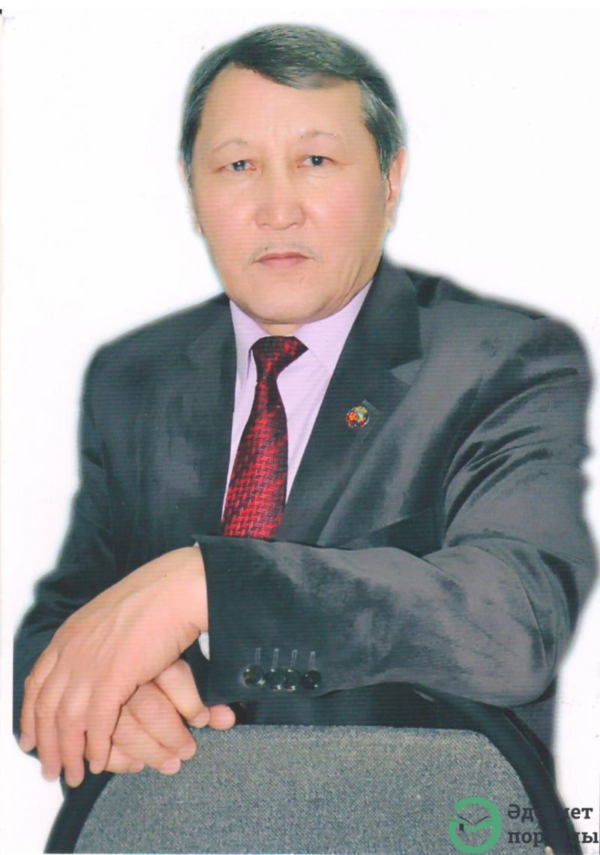
Толымбек Әбдірайым
1955

Slide 28
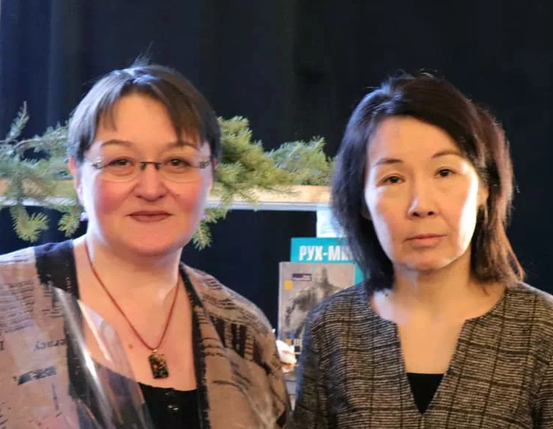
Наурызбаева Зира, Калаус Лиля

Slide 29
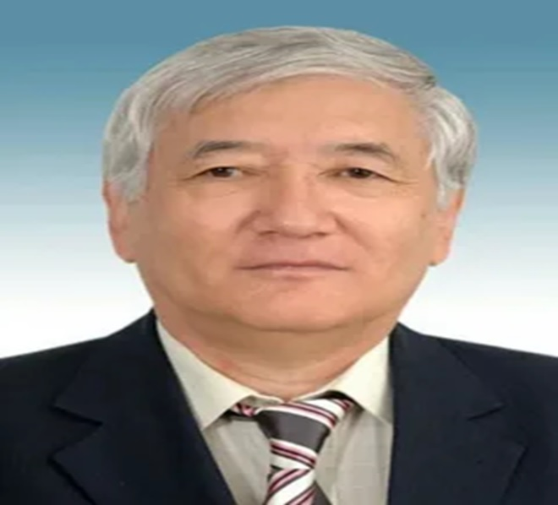
Мәди Айымбетов
1946

Slide 30
«Тәуелсіздігіміздің жылдығына кітап»

